Slide 1
শুভেচ্ছা সকলকে

Slide 2
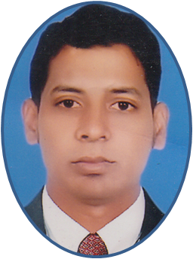
উত্তম কুমার দাস
সহকারি শিক্ষক
ডি. এন. হাই স্কুল,
চাঁদপুর।

Slide 3
ব্যবসায় উদ্যোগ
নবম ও দশম শ্রেণি
সময়-৫০ মিনিট

Slide 4
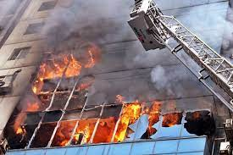
নিচের ছবি গুলো দেখি
মানুষের জীবন জীবিকা ও সম্পত্তির ক্ষয়ক্ষতিজনিত ঝুঁকি
কমানোর উত্তম উপায় কী ?

Slide 5
আজকের পাঠ
পঞ্চম অধ্যায়
ব্যবসায়ের আইনগত দিক
(বিমা)

Slide 6
১।বিমা কী তা বলতে পারবে।
২। বিমার প্রয়োজনীয়তা ব্যাখ্যা করতে পারবে।
৩।বিমার প্রকারভেদসমূহ বর্ণনা করতে পারবে।
শিখনফল

Slide 7
জীবন ও সম্পদের সাথে যে সকল ঝুঁকি জড়িত তা প্রিমিয়ামের মাধ্যমে অন্যের উপর অর্পন করাকে বিমা বলে।
বিমা

Slide 8
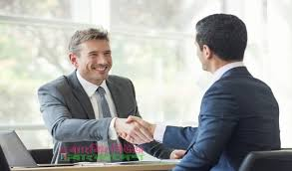
সম্পাদিত চুক্তি
বিমাকারী
বিমাগ্রহীতা

Slide 9
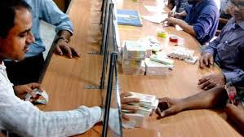
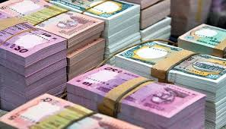
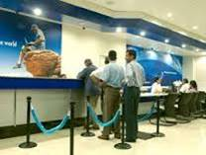
চুক্তি অনুযায়ী বিমাগ্রহীতা এককালীন বা নিয়মিত কিস্তিতে
যে নির্দিষ্ট পরিমাণ অর্থ বিমাকারীকে প্রদান করে তাকে প্রিমিয়াম বলে।
প্রিমিয়াম

Slide 10
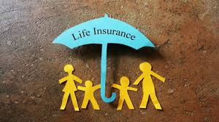
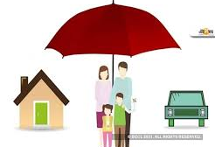
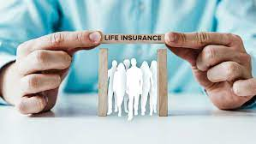
যে বিমা চুক্তির মাধ্যমে বিমাকারী বিমা কিস্তির বিনিময়ে
বিমা গ্রহণকারী ব্যক্তিকে বা তার নির্বাচিত ব্যক্তি বা উত্তরাধিকারীকে একটি বিশেষ সময়ের পরে বা বিমাগ্রহীতার মৃত্যুতে বিমাকৃত অর্থ প্রদান করে থাকে সেই বিমা চুক্তিকেই জীবন বিমা বলে।
জীবন বিমা

Slide 11
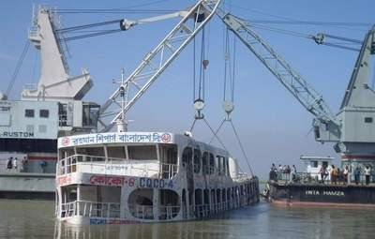

Slide 12
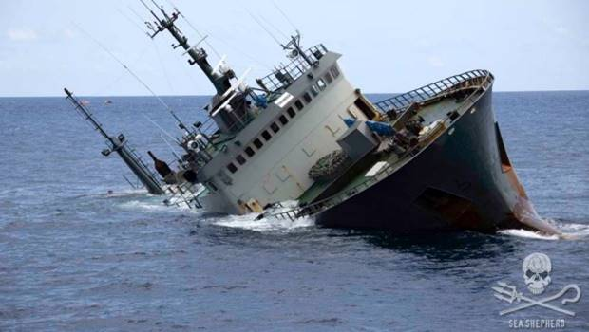
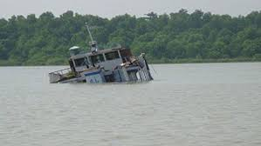
যে বিমায় নদী ও সামুদ্রিক যাত্রা থেকে সৃষ্ট ঝুঁকির জন্য
ক্ষতিপূরণ দেয়ার প্রতিশ্রুতি দেওয়া হর তাকে নৌ বিমা বলে
নৌ বিমা

Slide 13
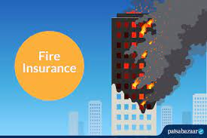
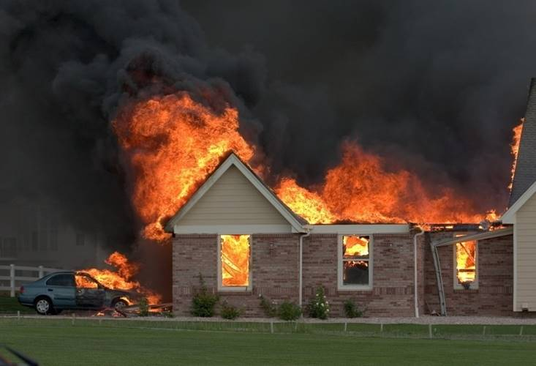
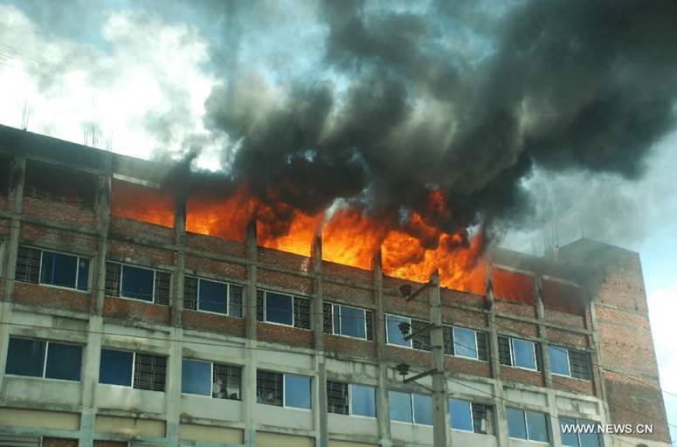
যে বিমা চুক্তির মাধ্যমে বিমা গ্রহীতা ব্যক্তিকে অগ্নিজনিত ক্ষতির জন্য ক্ষতিপূরণ দান করা হয় তাকে অগ্নিবিমা বলে।
অগ্নি বিমা

Slide 14
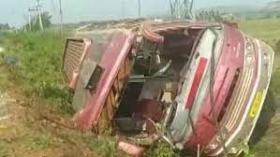
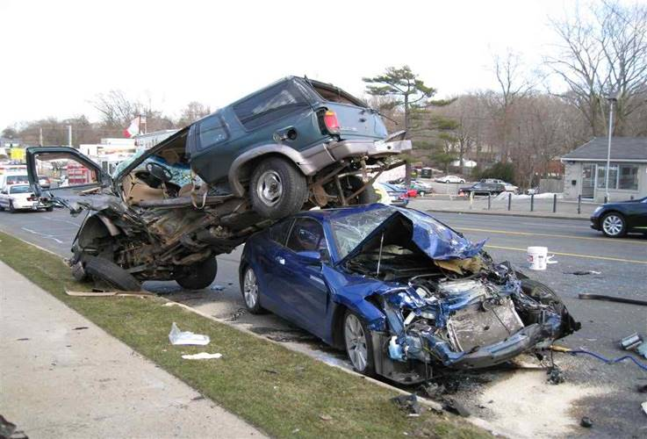
ব্যক্তির জীবন বা সম্পত্তি বিনাশের ঝুঁকি দুর্ঘটনা বিমার আওতাভুক্ত।এ জাতীয় বিমার শর্তানুসারে নির্দিষ্ট প্রিমিয়ামের পরিবর্তে আশঙ্কিত দুর্ঘটনাজনিত ক্ষতি
সংগঠিত হলে বিমাকারী বিমাগ্রহীতাকে ক্ষতিপূরণ
প্রদান করে।
দুর্ঘটনা বিমা

Slide 15
১। প্রিমিয়াম কেন প্রদান করা হয় ?
২। কত প্রকার বিমা সর্বাধিক প্রচলিত ও কী কী ?
একক কাজ

Slide 16
১। বিমাচুক্তি কেন করা হয় ?
২। জীবন বিমা ও অগ্নিবিমার দুটি করে বৈশিষ্ট্য লিখ।
দলীয় কাজ

Slide 17
মূল্যায়ন

Slide 18
ব্যক্তিজীবন ও ব্যবসায়িক জীবনে বিমার গুরুত্ব বর্ণনা কর ।
বাড়ির কাজ

Slide 19
ধন্যবাদ

